Slide 1
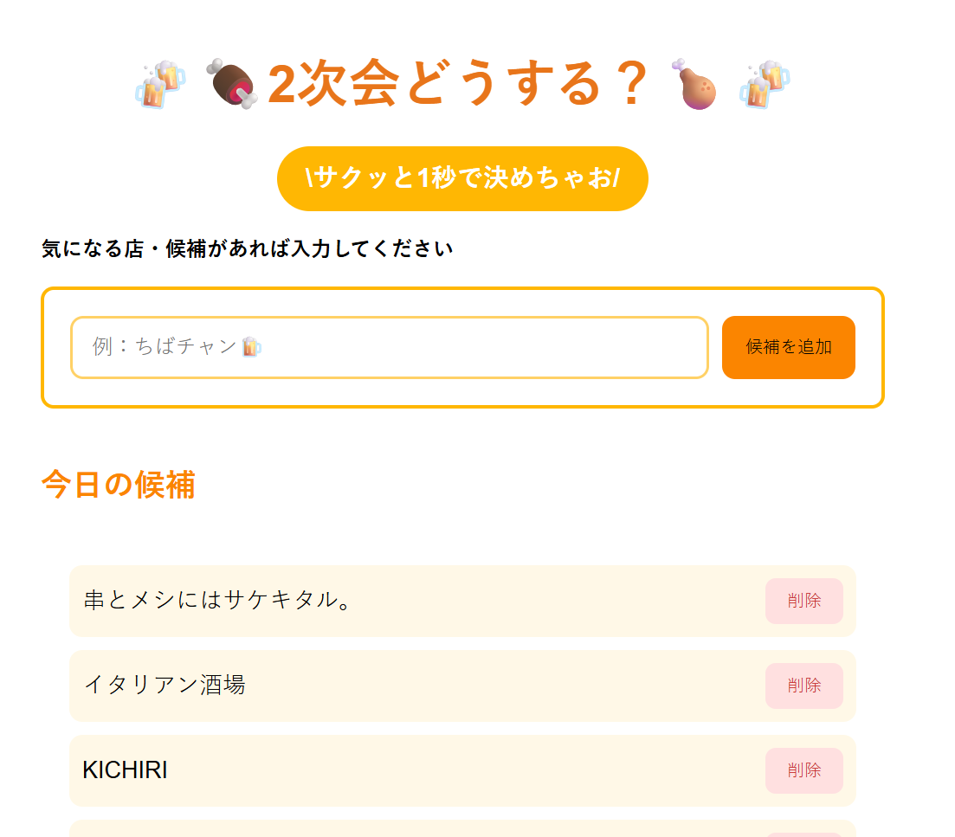
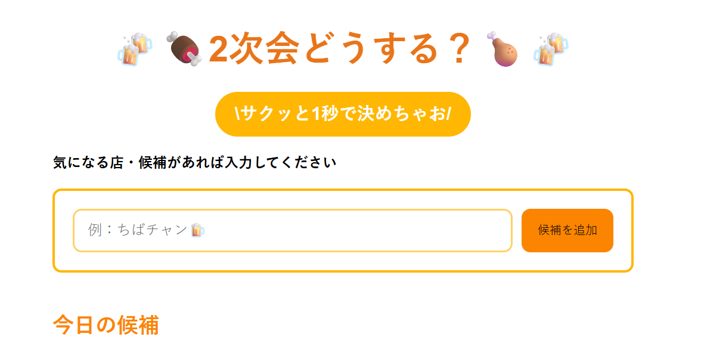
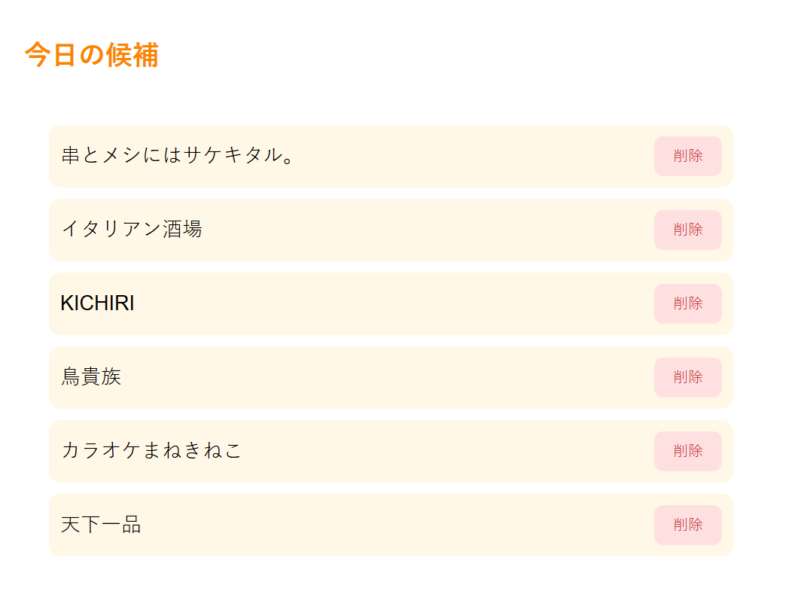
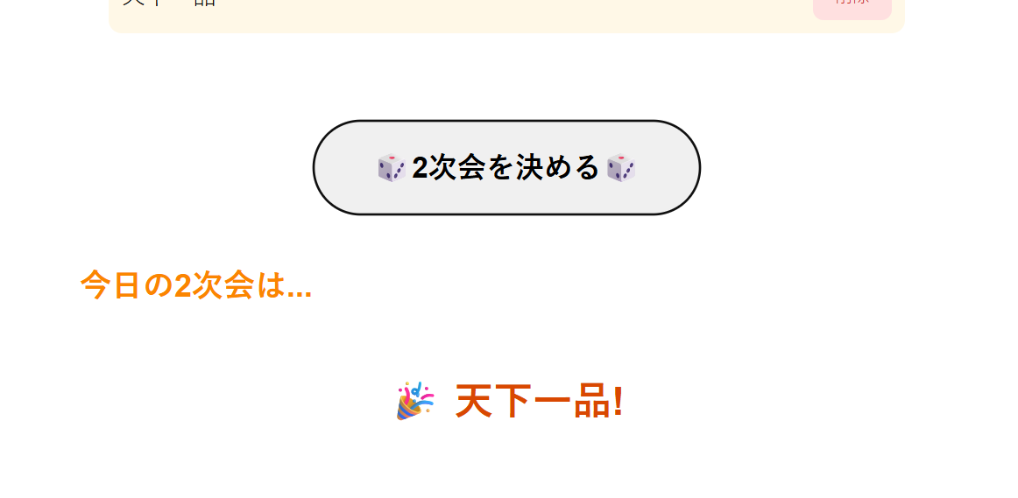
🎲２次会決めツール
①気になるお店・候補を追加
②候補リストの整理
背景
③さいころを回して1秒で決定
✓２次会のお店がなかなか決まらず、結果的に滞在時間が短くなってしまう
✓そもそもこだわりない人多い(どこでもいい)

Slide 2
開発演習で学んだこと
実装を通して感じた成長と、今後も意識したいこと
☑ 学んだこと
→
実際に手を動かす重要性
実装 → 気づき
分かったつもりでも、実装するとエラーや思い通りに動かないことが多い。手を動かすことで、理解不足だった部分に気づける。
☑ 自分の成長
→
知識ゼロからWebサイトを形に
知識 → 成果物
初めてプログラム文法を学ぶところから始まり、変数・関数・DOM操作を組み合わせて、簡単なWebサイトを作れるようになった。
☑ 今後意識すること
→
後から見ても理解できるコードに
JSDoc → 可読性
変数や関数の役割が分からなくなることがあった。JSDocで役割を明確にし、後から見返しても理解できる状態にする。

